Slide 1
ГБПОУ РМ «Алексеевский индустриальный техникум»
РЕМЁННЫЕ ПЕРЕДАЧИ
Разработала
преподаватель ДАНИЛЕНКО С.П.

Slide 2
Студент должен
Иметь представление:
О принципе работы, значении и классификации ремённых передач;
О видах приводных ремней, шкивов и натяжных устройств;
Об усилиях и напряжениях в ремне;
Об упругом скольжении ремня;
О критериях работоспособности ременных передач;
Знать:
Геометрические зависимости ремённых передач;
Формулу для расчёта передаточного отношения;
Основы расчета ременной передачи по тяговой способности и на долговечность;
Уметь:
Выполнять кинематический, силовой и геометрический расчет ремённых передач;
Проводить расчет по тяговой способности;

Slide 3
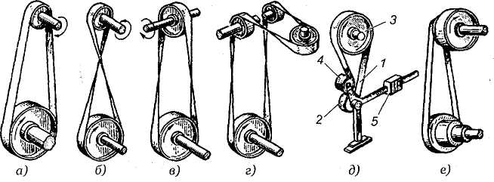
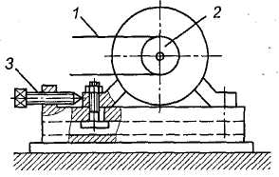
Общие сведения
Ременная передача относится к передачам трением с гибкой связью и может применяться для передачи движения между валами, находящимися на значительном расстоянии один от другого. Она состоит (рис.1) из двух шкивов (ведущего, ведомого) и охватывающего их ремня.
Рис. 1. Виды ременных передач: а — открытая передача; б — перекрестная передача; в — полуперекрестная передача (со скрещивающимися валами); г — угловая передача (с направляю­щим роликом); д — передача с нажимным роликом; е — передача со ступенчатым шкивом
Для нормальной работы передачи необходимо предварительное натяжение ремня, обеспечивающее возникновение сил трения на участках контакта (ремень—шкив). Для создания и регулирования натяжения ремней здесь предусматриваются натяжные устройства (рис. 1, д и рис. 2). В передачах без этих устройств натяжение создается за счет упругой деформации ремня, надеваемого на шкивы с натягом.
Рис. 2. Регулировка натяжения ремня перемещением двигателя: / — ремень; 2 — шкив; 3 — натяжное устройство

Slide 4
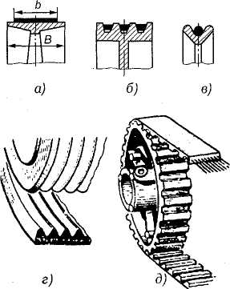
Классификация
Ременные передачи классифицируют по следующим признакам:
1.По форме сечения ремня:
плоскоременные (рис. 2, а);
клиноременные (рис. 2, б);
круглоременные (рис. 2, в);
с зубчатыми ремнями (рис. 2, д);
с поликлиновыми ремнями (рис. 2, г).
2.По взаимному расположению осей валов:
с параллельными осями (см. рис. 6.1, а, б);}
с пересекающимися осями — угловые (см. рис. 6.1, г);
со скрещивающимися осями (см. рис. 6.1, в).
3.По направлению вращения шкива:
с одинаковым направлением (открытые и полуоткрытые) ( см. рис.1.а)
с противоположными направлениями (перекрестные) (см. рис. 1. б)
4. По способу создания натяжения ремня:
простые (см. рис. 1, а);
с натяжным роликом (см. рис. 1, д);
с натяжным устройством (см. рис. 2).
5. По конструкции шкивов:
с однорядными шкивами (см. рис. 1, а—д);
со ступенчатыми шкивами (см. рис. 1, е).
Рис. 2. Типы ремней ременных передач: а — плоский ремень; б — клиновый ремень; в — круглый ремень; г — поликлиновый ремень; д — зубчатый ремень

Slide 5
Область применения.
Наибольшее распространение в машиностроении находят клиноременные передачи (в станках, автотранспортных двигателях и т. п.). Эти передачи широко используют при малых межосевых расстояниях и вертикальных осях шкивов, а также при передаче вращения несколькими шкивами. При необходимости обеспечения ременной передачи постоянного передаточного числа и хорошей тяговой способности рекомендуется устанавливать зубчатые ремни. При этом не требуется большего начального натяжения ремней; опоры могут быть неподвижными. Плоскоременные передачи в настоящее время применяют сравнительно редко (они вытесняются клиноременными). Круглоременные передачи (как силовые) в машиностроении не применяются. Их используют в основном для маломощных устройств в приборостроении и бытовых механизмах (магнитофоны, радиолы, швейные машины и т. д.).
Передаваемая мощность силовых ременных передач практически достигает 50 кВт, хотя известны плоскоременные передачи мощностью и 1500 кВт. Скорость ремня v = 5 - 30 м/с (в сверхскоростных передачах v = 100 м/с).

Slide 6
Достоинства:
• возможность расположения ведущего и ведомого шкивов на больших расстояниях (что важно, например, для сельскохозяйственного машиностроения) ;
• плавность хода, бесшумность работы передачи и способность предохранения передачи от поломки;
• возможность работы с большими угловыми скоростями;
• простота конструкции.
Недостатки:
• непостоянство передаточного числа вследствие проскальзывания ремней;
• постепенное вытягивание ремней, их недолговечность;
• необходимость постоянного ухода (установка и натяжение ремней, их перешивка и замена при обрыве и т. п.);
• сравнительно большие габаритные размеры передачи;
• необходимость натяжного устройства.

Slide 7
Плоскоременная передача.
Конструкция и основные геометрические соотношения
Ременную передачу с параллельными, пересекающимися или скрещивающимися осями с плоским приводным ремнем называют плоскоременной. - На рис. 1 показаны варианты плоскоременной передачи. Эта передача проста по конструкции, может работать при весьма высоких скоростях (до 100 м/с) и больших межосевых расстояниях (до 15м). Вследствие большой эластичности ремня она обладает сравнительно высокой долговечностью. Для плоскоременных передач рекомендуется принимать и < 6 (с натяжным роликом — до 10). До появления клиноременной передачи плос­коременная имела преимущественное распространение.
На практике встречаются самые различные конструкции передач, с плоским ремнем. Рассмотрим наиболее типичные:
• открытая (см. рис. 1, а) — самая простая, надежная и удобная в работе передача; ее применяют при параллельных осях;
• перекрестная (см. рис. 1, 6) — используется при необходимости вращения шкивов в противоположных направлениях и параллельных осях. Имеет повышенное изнашивание кромки ремня. Эта передача не находит широкого применения;
• полуперекрестная (см. рис.1, в) — передача для перекрещивающих­ся осей;
• угловая (рис.1, г) — рекомендуется при пересекающихся осях (преимущественно под углом 90°).

Slide 8
Материалы плоскоременных передач.
Общие требования к материалам приводных ремней: износостойкость и прочность при циклических нагрузках; высокий коэффициент трения со шкивами; малый модуль упругости.
Для ремней плоскоременных передач используют прорезиненную хлопчатобумажную и шерстяную ткань, синтетические материалы, в особых случаях — кожу.
Шкивы изготовляют из чугуна марки СЧ10, СЧ15, СЧ25 и др. Шкив сварных конструкций изготовляют из стали марок Ст1, Ст2 и др. Для шкивов облегченных конструкций используют алюминиевые сплавы, текстолиты.
Для уменьшения проскальзывания ремня для изготовления шкивов ременной передачи желательно выбрать текстолит. По сравнению с перечисленными материалами в этом случае передача будет иметь большую надежность работы без пробуксовки

Slide 9
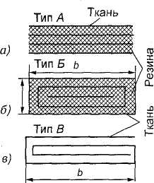
Конструкции ремней для плоскоременных передач.
В машиностроении применяется в основном четыре вида плоских приводных ремней. Размеры и характеристики кожаных, прорезиненных и хлопчатобумажных ремней стандартизованы (табл. 1).
Кожаные ремни изготовляют из кожи животных (кожу подвергают специальному дублению). Эти ремни обладают высокой тяговой способностью, эластичностью и износостойкостью. Однако из-за дефицитности и высокой стоимости в настоящее время их применяют редко, только для: особо ответственных конструкций. Основа прорезиненного ремня — прочная кордовая провулканизованная техническая ткань (в два—девять, слоев). Резина делает ремень моно- литным и защищает ткань от истирания во время работы передачи. В зависимости от варианта укладки тканевой основы перед вулканизацией ремни делят на три типа (рис. 4): А — нарезные: (ткань нарезается по ширине ремня); Б — послойно-завернутые; В — спирально-завернутые. Наиболее; гибкие ремни типа А, они получили преимущественное распространение.
Рис. 4. Конструкции плоских ремней

Slide 10
Таблица 1. Основные технические характеристики плоских ремней
Параметры | Кожаные |  |  |  | Прорезиненные |  |  |  | Хлопчатобу­мажные
 |  |  |  |  | Тип А | Тип Б |  | Тип В
Ширина ремней Ь, мм | 10-560 |  |  |  | 20; 25; 30; 40; 45; 50; 60; 70; 75; 80; 85; 90; 100; 125; 150; 200; 250; 300; 400; 450; 500; 600; 700; 800; 900; 1000; 1100 | 20; 25; 30; 40; 45; 50; 200; 250; 300; 375; 400; 425; 450; 500 |  | 20; 25; 30; 40; 50; 60; 70; 75; 80; 85; 90; 110; 125; 150; 200; 250; 300; 375; 400; 425; 450; 500 | 30-250
Толщина ремня, мм | (3-6) (одинарные) |  |  |  | 6; 8; 10; 12; 14; 16 | 3; 4; 5; 6; 7; 5; 9; 10,5; 12; 13,5 |  | 2,5; 3,75; 5; 6,25; 7,5; 8,75; 10; 11,25 | 4,5; 6,5; 8,5
Число прокладок (слоев) | — |  |  |  | 3-9 | 2-9 |  | 3-9 | 4-8
Напряжение начального натяжения ао, МПа | 1,6 | 1,8 | 2,0 | 2,4 | 1,6 | 1,8 | 2,0 | 2,4 | 1,6; 1,8; 2,0; 2,4
 | 2,7 | 2,9 | 3,2 | 3,6 | 2,3 | 2,5 | 2,7 | 3,1 | 2,0; 2,1; 2,3; 2,5; 4; 15; 17; 20
w | 33 | 40 | 27 | 30 | 9 | 10 | 11 | 14
Отношение a/D_{mm}: рекомендуемое допускаемое | 0,028 0,04 |  |  |  | 0,025 0,0033 |  |  |  | 0,025-0,033 0,028-0,04
Наибольшая рекомендуемая скорость | 40 |  |  |  | 30 | 20 |  | 15 | 25
Плотность, кг/м³ | 980 |  |  |  | 1200-1500 |  |  |  | 750-1050
Модуль продольной упругости Е, МПа | 98,1—147 |  |  |  | 78,5-118 |  |  |  | 29,4-59

Slide 11
Прорезиненные ремни всех типов изготовляют как без резиновых обкладок (для нормальных условий работы), так и с обкладками (для работы в сырых помещениях, а также в среде, насыщенной парами кислот и щелочей).
Синтетические тканевые ремни изготовляют из капроновой или нейлоновой ткани. Эти ремни имеют малую массу и сравнительно высокий коэффициент трения с шкивом (/« 0,5). Применяются в приводах быстроходных и сверхбыстроходных передач ([v] < 100 м/с).
Хлопчатобумажные ремни изготовляют на ткацких станках из хлопчатобумажной пряжи в несколько переплетающихся слоев (четыре—восемь) с последующей пропиткой азокеритом и битумом. Хлопчатобумажные ремни имеют меньшую стоимость, чем прорезиненные.
Шерстяные ремни изготовляют из шерстяной пряжи, переплетенной и прошитой хлопчатобумажной пряжей, пропитанной составом из олифы, мела и железного сурика. Нагрузочная способность этих ремней выше, чем хлопчатобумажных. Находят применение в химической промышленности.
Соединение ремней. Плоские ремни в основном изготовляют в виде
длинных лент и поставляют потребителю в рулонах. Перед установкой
ремня производят соединение его концов (для получения замкнутой ленты) методом склеивания, сшивания или скрепления металлическими деталями.
Сшивка — широко доступный метод, приемлемый для любых типов ремней. Сшивку концов ремня встык или внахлестку производят ушивальниками — ремешками из- сыромятной кожи. Иногда для сшивки применяют жильные струны (диаметром 1,5—3,0 мм).

Slide 12
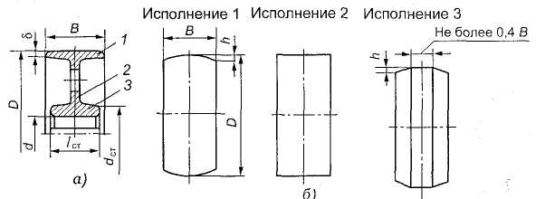
Конструкции шкивов. Шкив (рис.5,а) состоит из обода 1, спиц
(или диска) 2 и ступицы 3.Плоскоременные шкивы имеют гладкую рабочую поверхность обода и по стандарту выполняются трех исполнений
(рис. 5, б).
Для предупреждения спадания плоского ремня со шкивов один из них (чаще больший) выполняют с выпуклым ободом, описанным по дуге, или цилиндрическими с двусторонней конусностью (рис. 5, б). Стрелу выпуклости обода шкива h принимают в зависимости от диаметра шкива D и ширины ремня Ь. Ведущий шкив применяют второго исполнения, ведомый — первого и второго.
Рис. 5. Конструкции шкивов плоскоременных передач
При большой окружной скорости (v > 20 м/с) оба шкива делают первого исполнения. Основные размеры шкивов регламентированы стандартом; их выбирают по табл. 2. При этом ширину обода шкива В (см. рис. 5, а) выбирают в зависимости от ширины ремня b (см. рис. 4, б)

Slide 13
Таблица 2. Размеры плоскоременных шкивов для плоских ремней (рис.5), мм
Обозначения: D — диаметр шкива; В — ширина шкива; b — ширина ремня.
b |  | В |  | b |  | В
30 |  | 40 |  | 80 |  | 100
40 |  | 50 |  | 85 |  | 100
50 |  | 60 |  | 90 |  | 100
60 |  | 70 |  | 100 |  | 125
70 |  | 85 |  | 125 |  | 150
75 |  | 85'
D, мм | Стрела выпуклости обода h при В, мм
 | Не более 125 | 140-160 | 180-200 | 224-250 | 280-315 | 355 | Не менее 400
400 450 | — | 1,2 | 1,2 | 1,2 | 1,2 | 1,2 | 1,2
500 560 | — | — | 1,5 | 1,5 | 1,5 | 1,5 | 1,5
630 | 1,0 | — | 2,0 | 2,0 | 2,0 | 2,0 | 2,0
710 | —
800 | — | 1,5 | - | — | 2,5 | 2,5 | 2,5
900 | — | — | 2,0

Slide 14
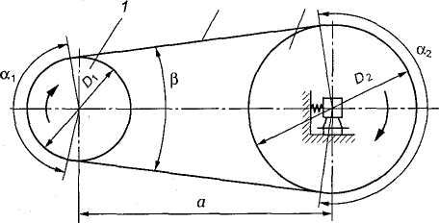
Геометрия передачи, кинематические соотношения и КПД плоскоременной передачи
Основные геометрические параметры D, и D₂ — диаметры ведущего и ведомого шкивов; а — межосевое расстояние; В — ширина шкива; L — длина ремня; а — угол обхвата; р — угол между ветвями ремня (рис. 6).
Углы а, и а₂, соответствующие дугам, по которым происходит касание ремня и обода шкива, называют углами обхвата. Перечисленные геометрические параметры являются общими для всех типов ременных передач.
Рис. 6. Основные геометрические параметры ременных передач

Slide 15
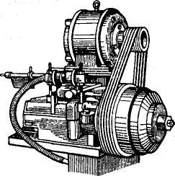
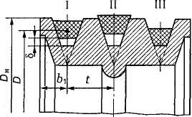
Клиноременная передача
Ременную передачу с параллельными осями, приводной ремень которой имеет клиновую форму поперечного сечения, называют клиноременной (см. рис. 3, б и 7). Клиноременную передачу выполняют только открытой.
Число клиновых ремней часто принимают от трех до пяти (максимально восемь ремней), но передача может быть и с одним ремнем. Форму канавки шкива проектируют так, чтобы между шкивом и ремнем постоянно был гарантированный радиальный зазор (рис. 8). Рабочие поверхности — это боковые стороны ремня, поэтому клиновый ремень не должен выступать за пределы наружного диаметра шкива. Клиноременные передачи в машиностроении применяют чаще, чем плоскоременные. Однако скорость этой передачи не должна превышать 30 м/с, так как при v > 30 м/с клиновые ремни начинают вибрировать. Оптимальная окружная скорость, при которой передача работает устойчиво, v = 5 -25 м/с.
Рис.7. Механизм с клиноременной передачей
Рис. 8. Установка клинового ремня на шкиве

Slide 16
Достоинства клиноременной передачи по сравнению с плоскоременной:
• возможность передачи большей мощности;
• допустимость меньшего межосевого расстояния а;
• возможность меньшего угла обхвата а, на малом шкиве (см. рис. 1).
Недостатки:
• большая жесткость и, как следствие, — меньший срок службы ремня;
• необходимость особых приемов при надевании ремня;
• зависимость размеров проектируемой передачи от подобранного (по таблице регламентированных длин) ремня;
• большая стоимость эксплуатации передачи при вытяжке (ремни не ремонтируются);
• большая трудоемкость изготовления шкивов;
• несколько пониженный КПД.

Slide 17
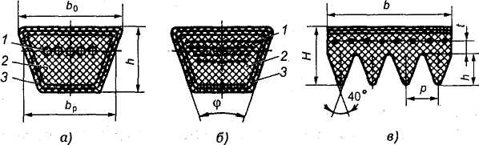
Ремни для клиноременных передач.
Основное распространение получили ремни трапециевидного сечения (рис.9, а, б) с углом профиля ср = 40+ 1°.
Рис.9. Конструкции клиновых ремней: а — кордшнуровой; б -кордтканевый; в- поликлиновой
Замкнутые бесшовные ремни изготовляют методом вулканизации в прессформах. Трапециевидная (клиновая) форма ремня увеличивает его сцепление со шкивом примерно в 3 раза по сравнению с плоским ремнем, но вследствие большой высоты ремня эта форма неблагоприятна. Передача имеет более низкий КПД. Эти недостатки отчасти компенсируются тем, что ремень изготовляют из материала с малым модулем упругости (из резины), а несущие кордовые слои имеют наибольшую толщину и располага­ются около нейтральной плоскости ремня. Промышленность выпускает клиновые ремни двух типов: кордшнуровые (рис. 9, а) и кордтканевые (рис.9, б). Различаются они тем, что основной несущий слой у первого состоит из одного ряда толстых кордовых шнуров /, а у второго — из не­скольких рядов кордовой ткани /. В верхней и нижней частях сечения (в зонах растяжения и сжатия) ремень заполнен резиной 2, а снаружи в несколько слоев обмотан прорезиненной тканью — обертка 3.В СНГ клиновые резинотканевые приводные ремни выпускают семи типов: ДО), А, В(Ъ), С(В), ДГ), ЩД), ЕО(Е).

Slide 18
Размеры ремня (см. рис. 6.9, о): ширина большого основания ремня Ь_{о}; расчетная ширина ремня Ь_{р}, высота ремня h; длина ремня L — стандарти­зованы (табл. 6.3).
Таблица 3. Клиновые ремни
| Сечение ремня | Размеры сечения, мм (см. рис. 6.9, а) |  |  | Aq, MM² | Натяжение 2F₀, H | Рекомендуе­мая длина ремня L, мм
 | ь₀ | b_{p} | h
Z(О) | 10 | 8,5 | 6 | 47 | 11 | 400-2500
А | 13 | И | 8 | 81 | 20 | 560-4000
В(Б) | 17 | 14 | 10,5 | 138 | 30 | 800-6300
С(В) | 22 | 19 | 13,5 | 230 | 75 | 1800-10 600
Д(Г) | 32 | 27 | 19 | 476 | 140 | 3150-15 000
И(Д) | 38 | 32 | 23,5 | 692 | 180 | 4500-18 000
EО(Е) | 50 | 42 | 30 | 1170 | 290 | 6300-18 000
Стандартный ряд предпочтительных расчетных данных длин L, мм 400; 450; 500; 560; 630; 710; 800; 900; 1000; 1200; 1250; 1600; 1800; 2000; 2240; 2500; 3150; 3550; 4000; 4500; 5000; 5600; 6300; 7100; 8000; 9000;

Slide 19

Разновидности клиноременных передач. На рис. 10 показана разновидность клиновидного ремня. Кордшнуровые или кордткансвые гофрированные ремни применяют в передачах с малыми диаметрами шкивов. Для увеличения эластичности иногда применяют ремни с гофрами на внутренней и наружной поверхностях. Ременные передачи с зубчатыми ремнями способны передать большие мощность и окружную скорость (v до 70 м/с) при постоянном передаточном числе без проскальзывания (и до 15)
Рис. 10. Клиновой ремень с гофрами на внутренней поверхности
В ременных передачах специального назначения находят применение: • поликлиновые ремни (см. рис. 9, в), выполненные из плоского "ремня с высокопрочным кордшнуром (вискоза, лавсан, стекловолокно) и продольными клиньями. Поликлиновые ремни выпускают трех типов: К, Л, М (табл. 4). Благодаря высокой гибкости эти ремни применяют на шкивах малых диаметров. При одинаковой передаваемой мощности ширина поликлиновых ремней в 1,5—2 раза меньше ширины клиновых ремней. Недостаток — передачи с поликлиновы­ми ремнями чувствительны к отклонениям от параллельности валов и осевому смещению шкивов;

Slide 20
Таблица.4. Размеры поликлиновых ремней
Обозначе­ние сечения | Размеры сечения, мм (см. рис. 6.9, в) |  |  |  | Расчетная длина L, мм | Число клиньев z
 | Р | Н | h |  |  | рекомен­дуемое | допускае­мое
К | 2,4 | 40 | 2,35 | 1,0 | 400-2000 | 2-36 | 36
Л | 4,8 | 9,5 | 4,85 | 2,4 | 1250-4000 | 4-20 | 50
м | 9,5 | 16,7 | 10,35 | 3,5 | 2000-4000 | 2-20 | 50
• зубчатые ремни (см. рис.3, д), изготовленные из армированного стальным канатом неопрена, полиуретана, стекловолокна или полиамидного шнура. Эти ремни способны передавать вращающий момент при условии постоянства передаточного числа (проскальзывание ремня исключено) с высокими окружными скоростями (до 80 м/с); их применяют в кинематических механизмах станков.

Slide 21
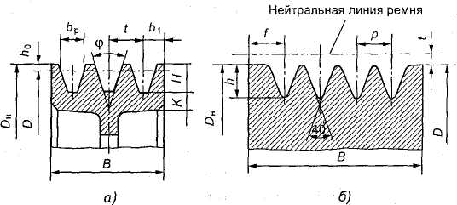
Шкивы клиноременных передач. В отличие от рассмотренных шкивов плоскоременных передач рабочей поверхностью клиноременных шкивов являются боковые стороны клиновых канавок (рис. 11, а). Размеры и углы профиля канавок, толщину обода шкива принимают стандартными (табл. 5) в зависимости от типа ремня. Рабочую поверхность канавок желательно полировать, шкивы должны быть хорошо сбалансированы. Для поликлиновых ремней рабочей поверхностью шкива (рис. 11, б) являются боковые стороны клиновых канавок в ободе шкива.
Шкивы изготовляют литыми, сварными или штампованными из чугуна СЧ15 (о < 30 м/с), модифицированного чугуна и стали 25Л (и < 45 м/с), алюминиевых сплавов (о < 80 м/с), из легированной стали.
Рис. 11. Конструкции шкивов клиновых и поликлиновы-х передач: а — шкив клиновой пе­редачи (количество ремней — 3); б — шкив поликлиновой

Slide 22
Основы теории расчета ременных передач. Силы и напряжения в ремнях, кривые скольжения и допускаемые полезные напряжения
Силы натяжения в ветвях ремня (F_{o}, F_{x}, F₂).
Для создания необходимого трения между ремнем и ободом шкива ремень должен иметь достаточную силу начального натяжения F_{o}. Это достигается предварительным натяжением ремня при монтаже или с помощью подвижной опоры. Чем больше F_{o}, тем выше тяговая способность передачи. Но при большом начальном натяжении ремень получает и большую вытяжку, снижается его долговечность. Поэтому F_{o} выбирают таким, чтобы ремень мог сохранить это натяжение достаточно длительное время, не получая большой вытяжки. Начальную силу натяжения ремня определяют по формуле
F_{o} = Аσ₀,
где А — площадь поперечного сечения ремня; с₀ — начальное напряжение в ремне .
Приближенно можно считать, что в состоянии покоя и при холостом ходе каждая ветвь натянута одним и тем же усилием F_{o} (рис. 12, а)

Slide 23
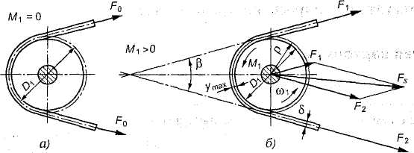





Рис. 12. Усилия в ветвях ремня: а — на холостом ходу; б — при передаче нагрузки
С приложением момента T₁ ведущая ветвь натягивается до значения F₁, на­тяжение ведомой ветви уменьшается до F₂ (рис. 12, б). Силы натяжения F, и F₂, можно определить из условия равновесия шкива
Отсюда
С учетом того, что окружная сила на шкиве
получим
Из равенств следует, что

Slide 24
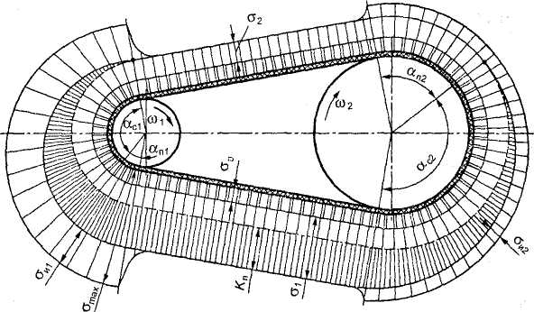
Рис.13. Напряжения в поперечных сечениях ремня
Напряжения в ремне. При работе ременной передачи напряжения в различных сечениях по длине ремня неодинаковы. Изобразим эти напряжения отрезками соответствующей длины, проведя их перпендикулярно поверхности ремня. Получим эпюру суммарных напряжений (рис.13).

Slide 25
Контрольные вопросы
  Приведите классификацию ремённых передач?
В каких случаях рекомендуется применять плоские кожаные ремни?
Из каких материалов изготовляют шкивы?
Какие напряжения возникают в ремне при работе?
Какая разница между буксованием и упругим скольжением ремня?
Каковы преимущества клиновых ремней по сравнению с плоскими?
Для чего производится предварительное напряжение ремней?
Дайте сравнительную характеристику ремённых и фрикционных передач?
Каким способами осуществляют натяжение ремня?
От каких факторов зависит долговечность ремня?

